Slide 1

기능대회 준비 멘토링
15기 김효장

Slide 2
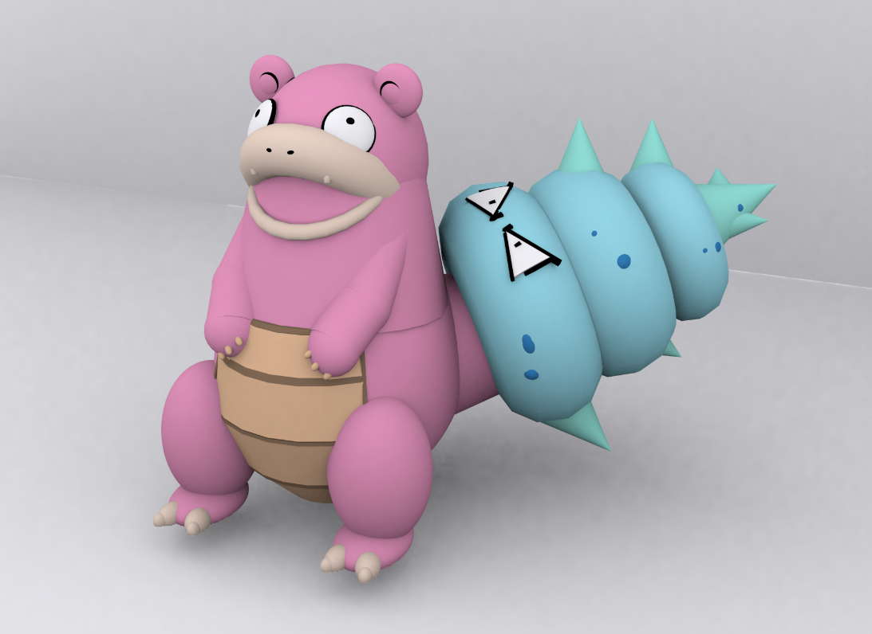
소개
울산애니원고등학교 15기
청강문화산업대학교 게임콘텐츠스쿨
지방기능대회 동상
전국기능대회 장려상

Slide 3
오늘 할 것
멘토링 기간 동안 무엇을 알려줄 것인가
기능대회를 기반으로 실력을 기르는 법
실력확인 후 수업방향 설정
컴퓨팅 사고를 위한 4가지
혼자서 프로그래밍 공부하는 법
Q&A

Slide 4
멘토링 기간 동안 무엇을 알려줄 것인가
Direct 2D로 기능대회 준비

Slide 5
멘토링 기간 동안 무엇을 알려줄 것인가
혼자 할 수 있는 공부들

Slide 6
기능대회를 기반으로 실력을 기르는 법
외우고 치지 마세요

Slide 7
기능대회를 기반으로 실력을 기르는 법
공부하면서 여러 번 만드세요

Slide 8
실력확인 후 수업방향 설정
지금 어떻게 작업이 이루어지고 있는지

Slide 9
컴퓨팅 사고를 위한 4가지
프로그래밍의 기초인 사고하는 법

Slide 10
컴퓨팅 사고를 위한 4가지
추상화

Slide 11
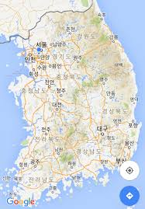

컴퓨팅 사고를 위한 4가지

Slide 12
컴퓨팅 사고를 위한 4가지
분해

Slide 13
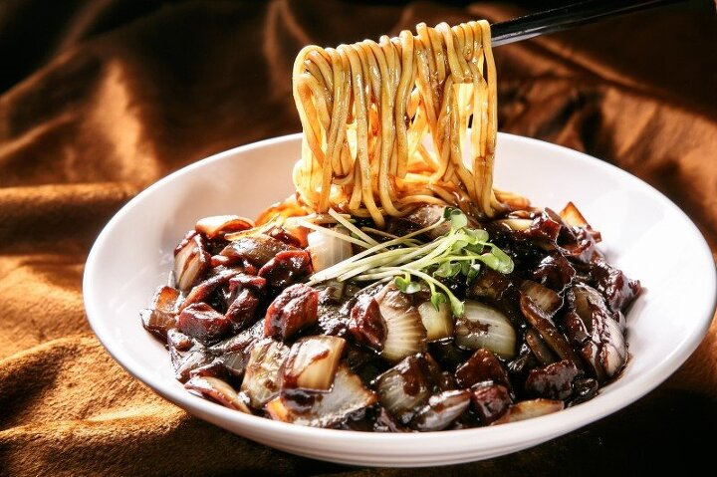
컴퓨팅 사고를 위한 4가지

Slide 14
컴퓨팅 사고를 위한 4가지
패턴인식

Slide 15
컴퓨팅 사고를 위한 4가지
1, 3, 5, 7, 9, ?

Slide 16
컴퓨팅 사고를 위한 4가지
알고리즘

Slide 17
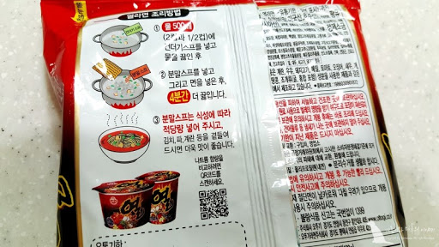
컴퓨팅 사고를 위한 4가지

Slide 18
Q&A
취업하고 싶은 사람 손

